Slide 1

Drammen
Bank_id-app
Bank_id på mobil er historie

Slide 2
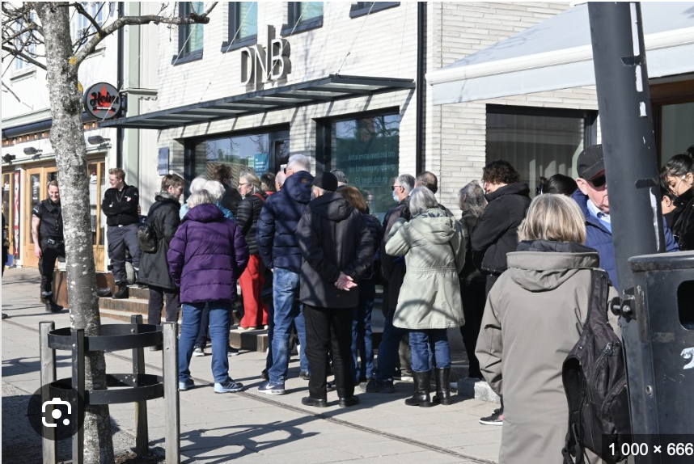
Bank - Bank-kø. Ting har forandret seg.

Slide 3

Bank_id – appen AppStore/Playbutikk

Slide 4
Hva må gjøres?
Laste ned appen
Åpne den og gå gjennom alle spørsmålene. (Du må identifisere deg med bank_id-brikken bl.a.
Så vil du beskjed om at du må vente ca. 1 time for å komme videre
Når en time har gått, så vi du få melding om at du kan gå videre i prosessen. Og da har du 1 -2 timer på å fullføre.
Du må svare på mange spørsmål om hvem du er og du må identifisere deg på nytt.
Dette klarer de fleste greit.
Men plages du, kom på Datahjelp!

Slide 5
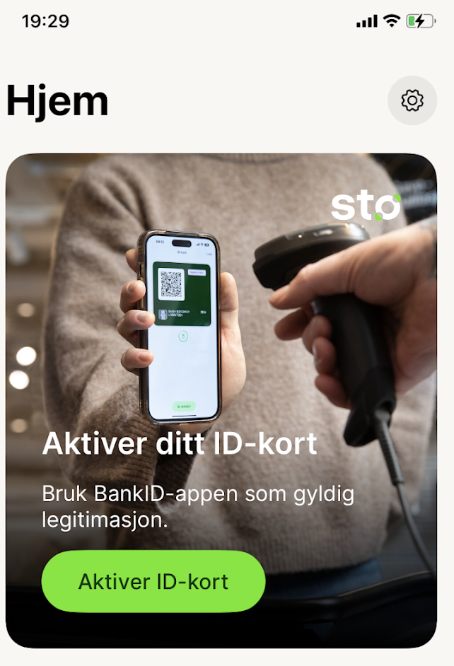
Vi legger ut info, hjemmesiden og FB
Les og gjør! Dette får du til. Trenger du bistand, kom på Datahjelp! – Kom kl. 11
Også gyldig identifisering av hvem du er!

Slide 6
Lenker
Litt tips om hvordan man laster ned og installerer:
Bank_id - https://www.seniornett.no/bankid-app/
Demo – bruk av bank_id -appen mot bank:
Nettbanksimuleringen (hkdir.no)
Digital id: (husk du må ikke klargjøre digital id (pass eller nasjonalt id-kort, det kan vente)
https://www.seniornett.no/ukens-app-bankid-na-med-digital-id/

